Slide 1

SINIF : 3
DERS : MATEMATİK
ÜNİTE : DOĞRULAR, ARTAN VE EKSİLEN SAYILAR
KONU : TOPLAMA İŞLEMİ YAPALIM 2
PROBLEM ÇÖZELİM VE KURALIM
SÜRE : 3 DERS
KAZANIM : 4. Doğal sayılarla toplama işlemini gerektiren problemleri çözer ve kurar.
Derse Geç

Slide 2

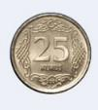
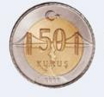
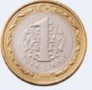

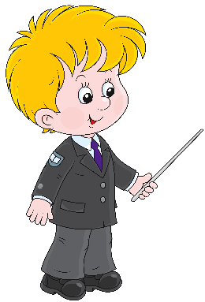


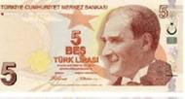




TOPLAMA İŞLEMİ
YAPALIM
Paralarımız
(1 – 7)
Başlat
Not : Başlat bütonuyla her öğrenci kendisine çıkan para ile alabileceği ürünleri söyler.

Slide 3


Problem Çözme Basamakları
Problemi Anlayalım
Bu aşamada problemi tekrar okuyunuz. Kendi cümlelerinizle bizden ne istendiğini açıklayın.
2. Plan Yapalım
TOPLAMA İŞLEMİ
YAPALIM
Problemi çözmek için hangi hangi işlemleri hangi sırayla yapacağımızı belirleyelim.
3. Planı Uygulayalım
Problem Çözme
Basamakları
Plana göre çözmeye başla.
(2 – 7)
4. Kontrol Edelim
Çözümünü kontrol et, farklı çözüm yolları türet.
Not : Klavyeden entera basarak ilerleyiniz.

Slide 4
Problem
Atatürk İlkokulu sene başında 318 erkek, 325 kız öğrenci ile eğitim öğretime başlamıştı. Bir ay içerisinde 73 erkek, 39 kız öğrenci başka okullardan nakil geldi. Buna göre Atatürk İlkokulu’na kayıtlı toplam öğrenci sayısını bulalım.
Çözüm
Problemi Anlayalım
Atatürk İlkokulu’nda 318 erkek, 325 kız öğrenci kayıtlıdır. Daha sonra 73 erkek, 39 kız öğrenci daha geliyor. Okulda toplam kaç öğrenci olduğunu bulmamız isteniyor.
2. Plan Yapalım
Önce sene başındaki toplam öğrenci sayısını bulalım. Sonra nakil gelen öğrenci sayılarını sene başındaki öğrenci sayısına ekleyelim.
Devam et
Not : Klavyeden entera basarak ilerleyiniz.

Slide 5
Problem
Atatürk İlkokulu sene başında 318 erkek, 325 kız öğrenci ile eğitim öğretime başlamıştı. Bir ay içerisinde 73 erkek, 39 kız öğrenci başka okullardan nakil geldi. Buna göre Atatürk İlkokulu’na kayıtlı toplam öğrenci sayısını bulalım.
Çözüm
3. Planı Uygulayalım
Toplam öğrenci sayısı
Sene başındaki
öğrenci sayısı
Nakil gelen
öğrenci sayısı
643
73
318
73 ve 39’ dur.
+
+
39
325
643 öğrenci
755 öğrenci
4. Kontrol Edelim
Nakil gelenlerle birlikte erkek öğrenci ve kız öğrenci sayılarını ayrı ayrı bulalım. Daha sonra bulduğumuz iki sayıyı toplayalım.
318 + 73 = 391 erkek öğrenci
325 + 39 = 364 kız öğrenci
391 + 364 = 755 öğrenci
Devam et
Not : Klavyeden entera basarak ilerleyiniz.

Slide 6
Problem Kurma Basamakları
Problemin Hikayesi
Verilere uygun bir hikaye oluşturulur, bir aile bütçesinin harcama miktarı gibi..
2. Problemin Sorusu
TOPLAMA İŞLEMİ
YAPALIM
Ulaşmak istediğimiz sonuca uygun bir soru oluşturulur.
3. Problem
Problem Kurma
Basamakları
Oluşturulan hikaye ve soru problemde birleştirilir.
(5 – 7)
Not : Klavyeden entera basarak ilerleyiniz.

Slide 7
Problem Kuralım
185 TL
120 TL
78 TL
Yukarıda yazan para miktarlarını kullanarak çözümünde toplama isleminin yapıldıgı bir problem kuralım.
Problemin Hikayesi
Verilen sayılar bir aile bütçesinden harcama miktarları olabilir. Annemizin yaptığı pazar ve market alışverişi ile ilgili bir problem hikâyesi yazabiliriz.
2. Problemin Sorusu
Alısverişten önce annemizin cüzdanındaki para miktarını sorabiliriz.
3. Problem
Annem ihtiyaçlarımızı almak üzere önce markete gitti ve kasada 185 TL ödedi. Daha sonra pazardan 120 TL’lik alışveriş yaptı. 78 TL’si kaldığına göre, alışverişten önce annemin cüzdanında kaç lirası vardır?
Devam et
Not : Klavyeden entera basarak ilerleyiniz.

Slide 8

Kitabımızdaki etkinlikleri yapalım.
TOPLAMA İŞLEMİ
YAPALIM
Etkinlik
(7 – 7)

Slide 9
HAZIRLAYAN
Muhammet BOZKURT
info@mebders.com
www.mebders.com
©mebders.com
Kapat

